Slide 1

Studium Wychowania Fizycznego i Sportu UEP
ul. Dożynkowa 9J
61-662 Poznań
(naprzeciwko Domu Studenckiego FENIKS)

Slide 2
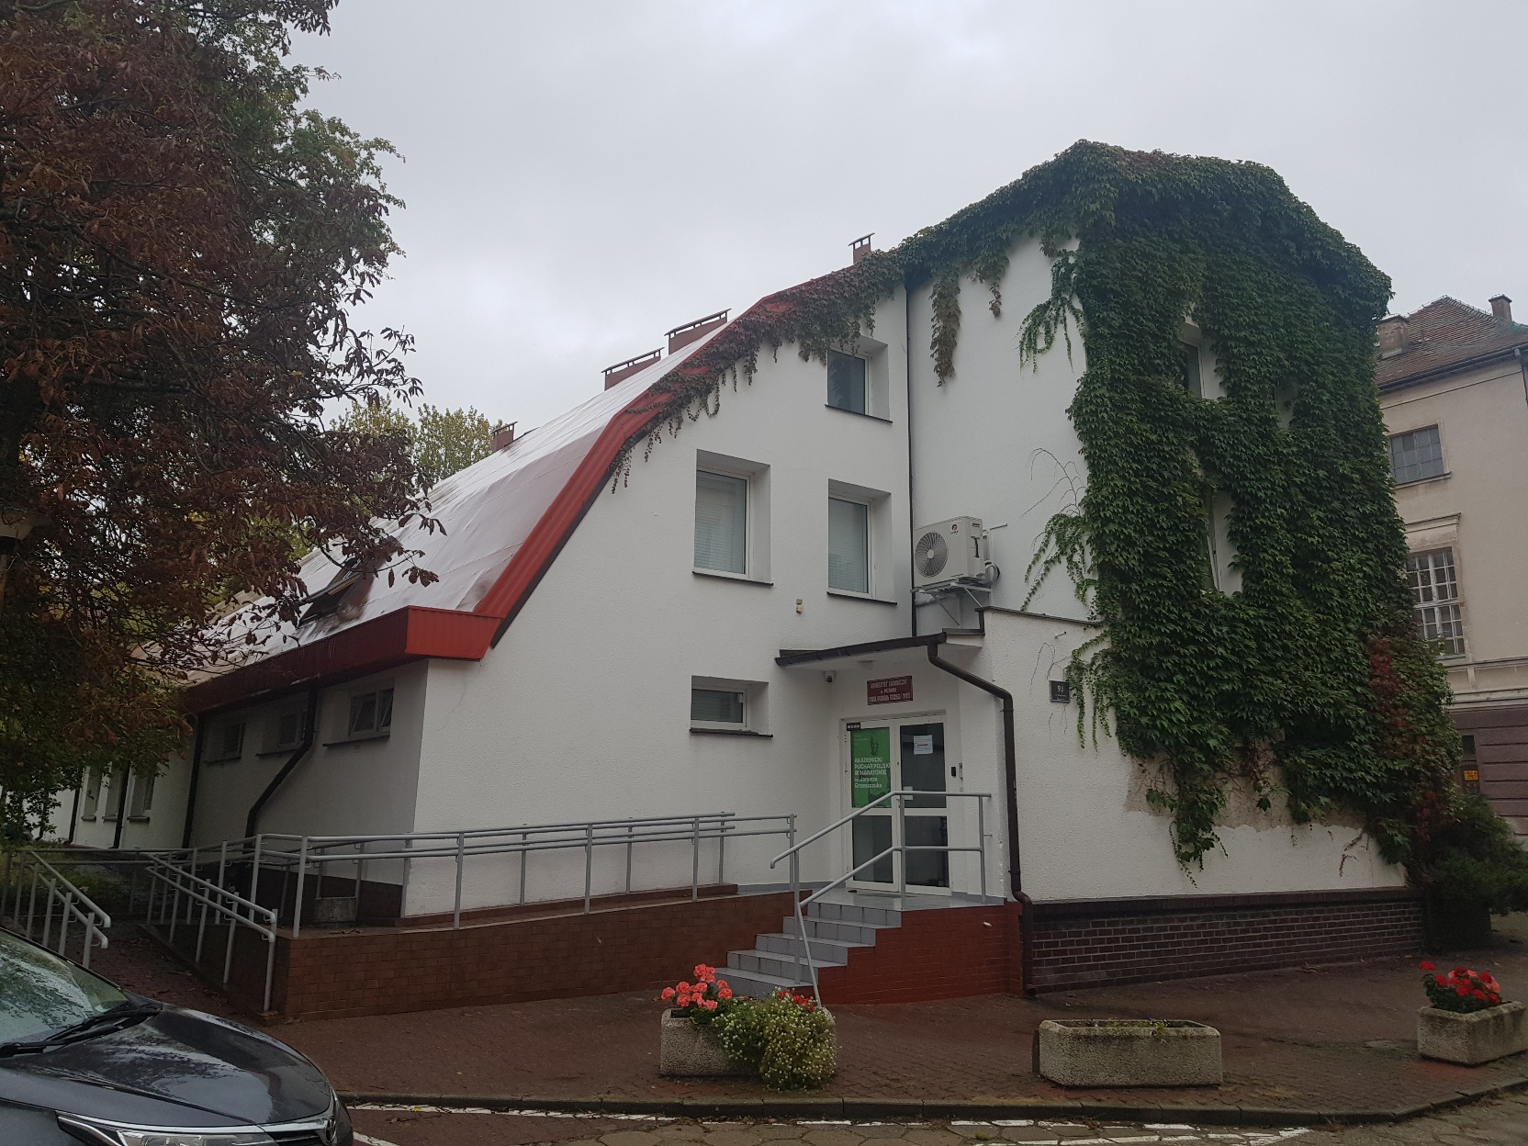
Siedziba Studium

Slide 3
Obiekty
Zajęcia odbywają się:
w hali sportowej przy ul. Dożynkowej 9J (naprzeciwko Domu Studenckiego „Feniks”);
w siłowni przy ul. Dożynkowej 9F (w podziemiach Domu Studenckiego „Feniks”);
w salce fitness przy ul. Dożynkowej 9J, piętro 2 (naprzeciwko Domu Studenckiego „Feniks”);
na basenie „Posnania” przy ul. Słowiańskiej 78;
na kortach AZS ul. Noskowskiego 25 (tylko zajęcia sekcji tenisa ziemnego)
w hali sportowej Zespołu Szkół z Oddziałami Sportowymi (os. Pod Lipami 106; część treningów sekcji siatkówki).

Slide 4
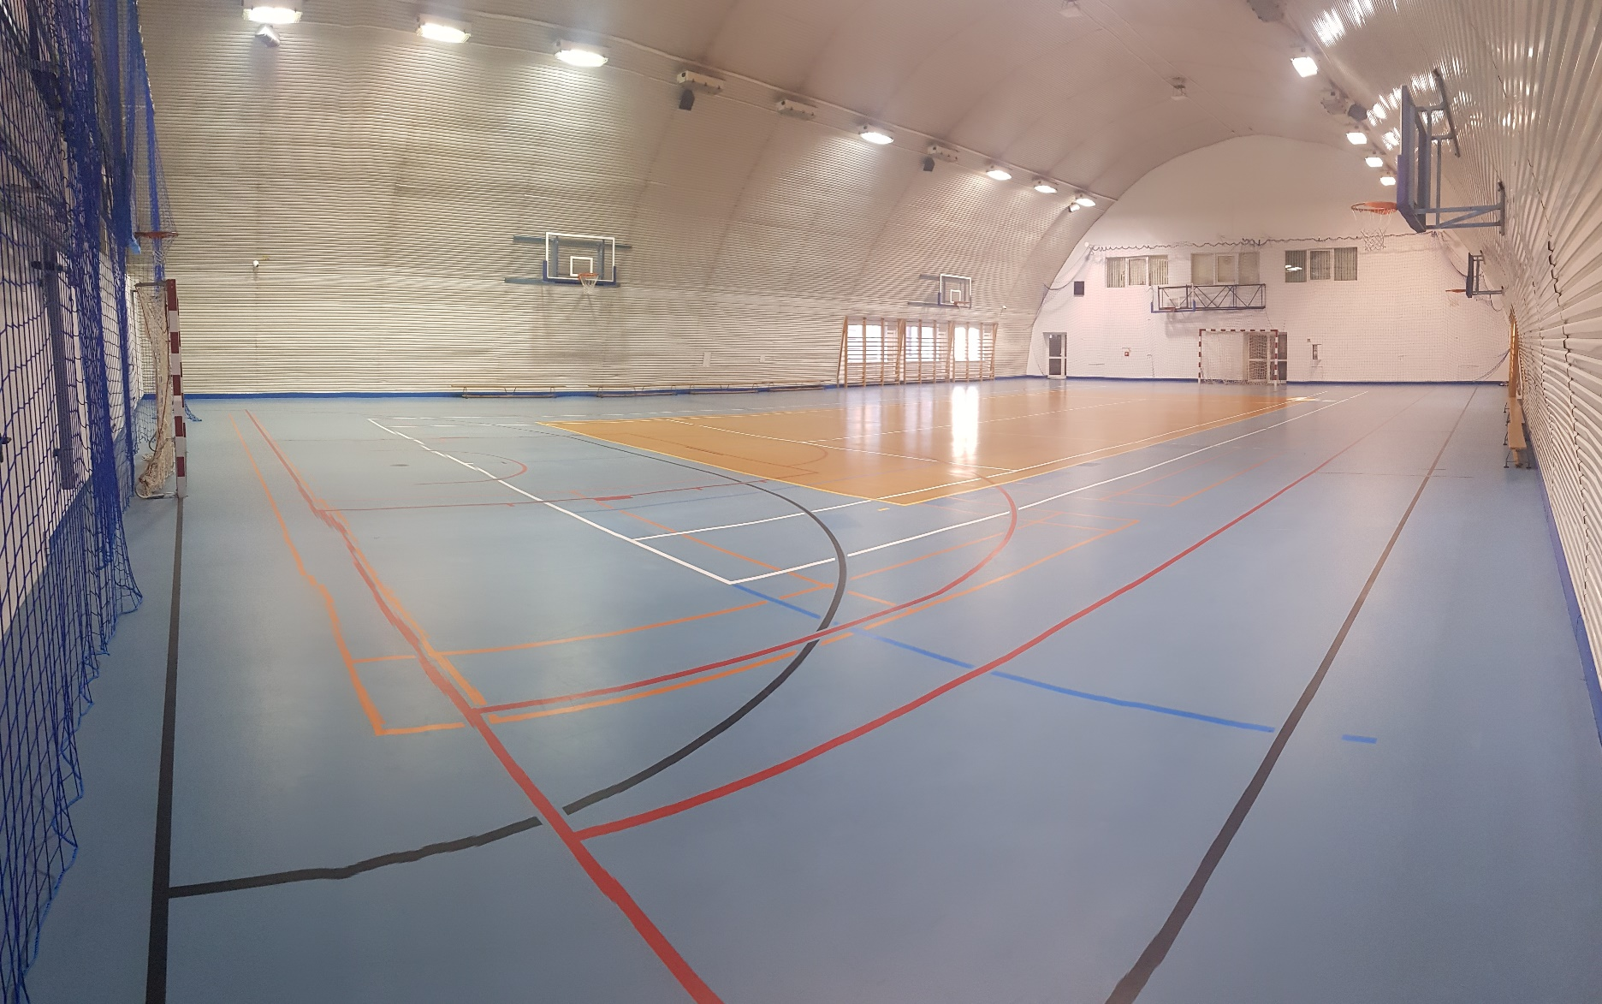
Hala sportowa

Slide 5
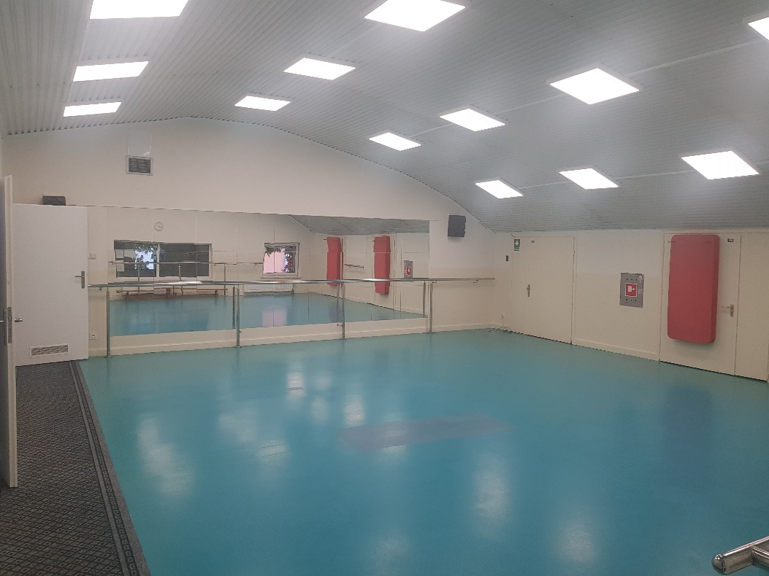
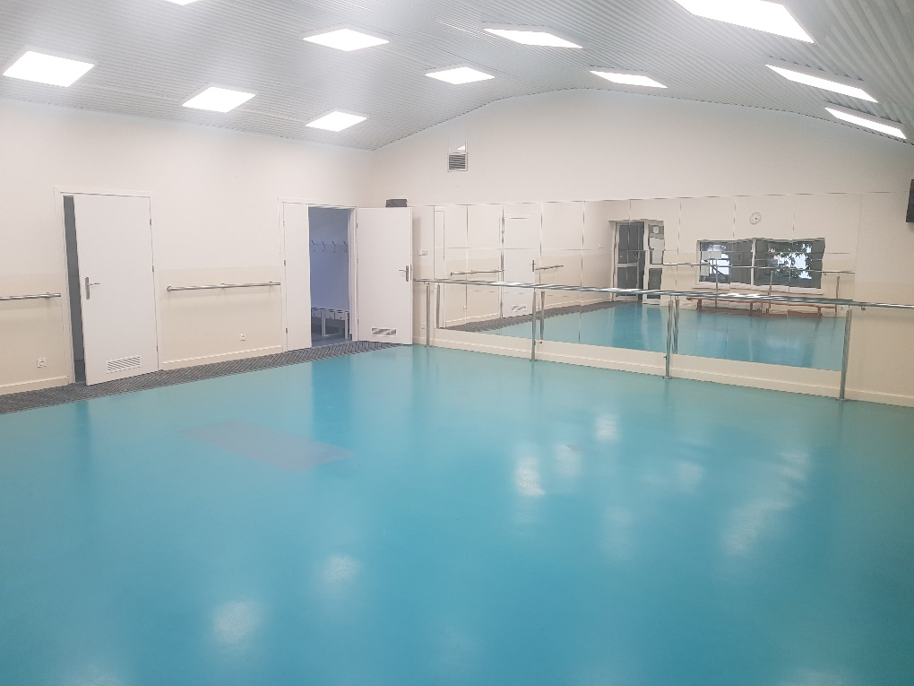
Salka fitness

Slide 6
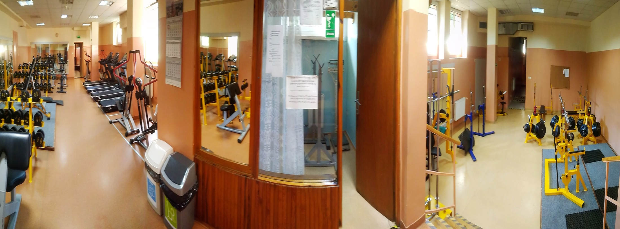
Siłownia

Slide 7
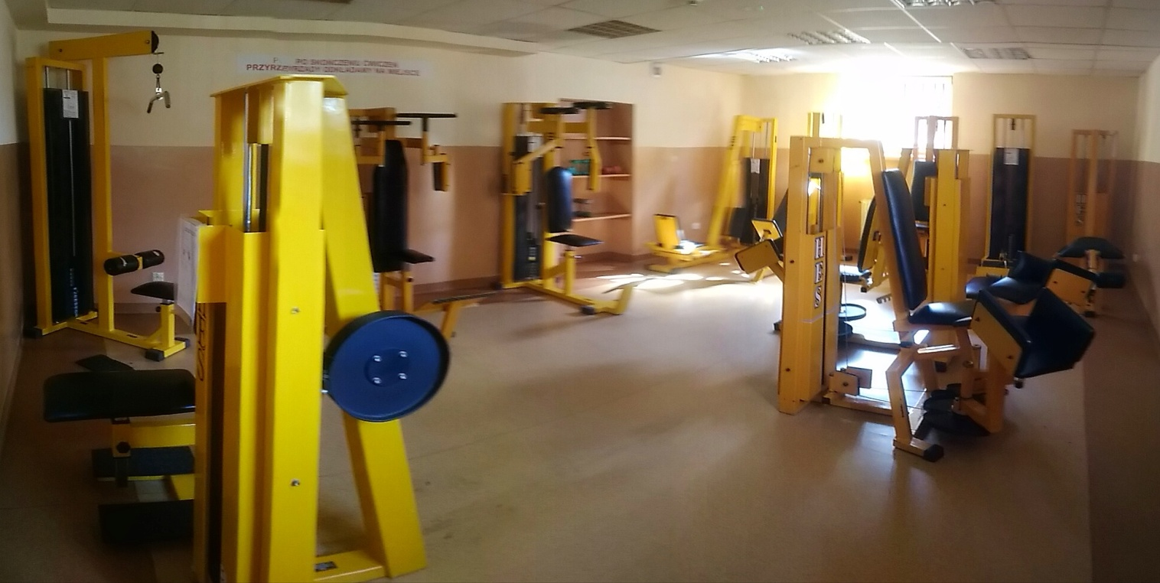
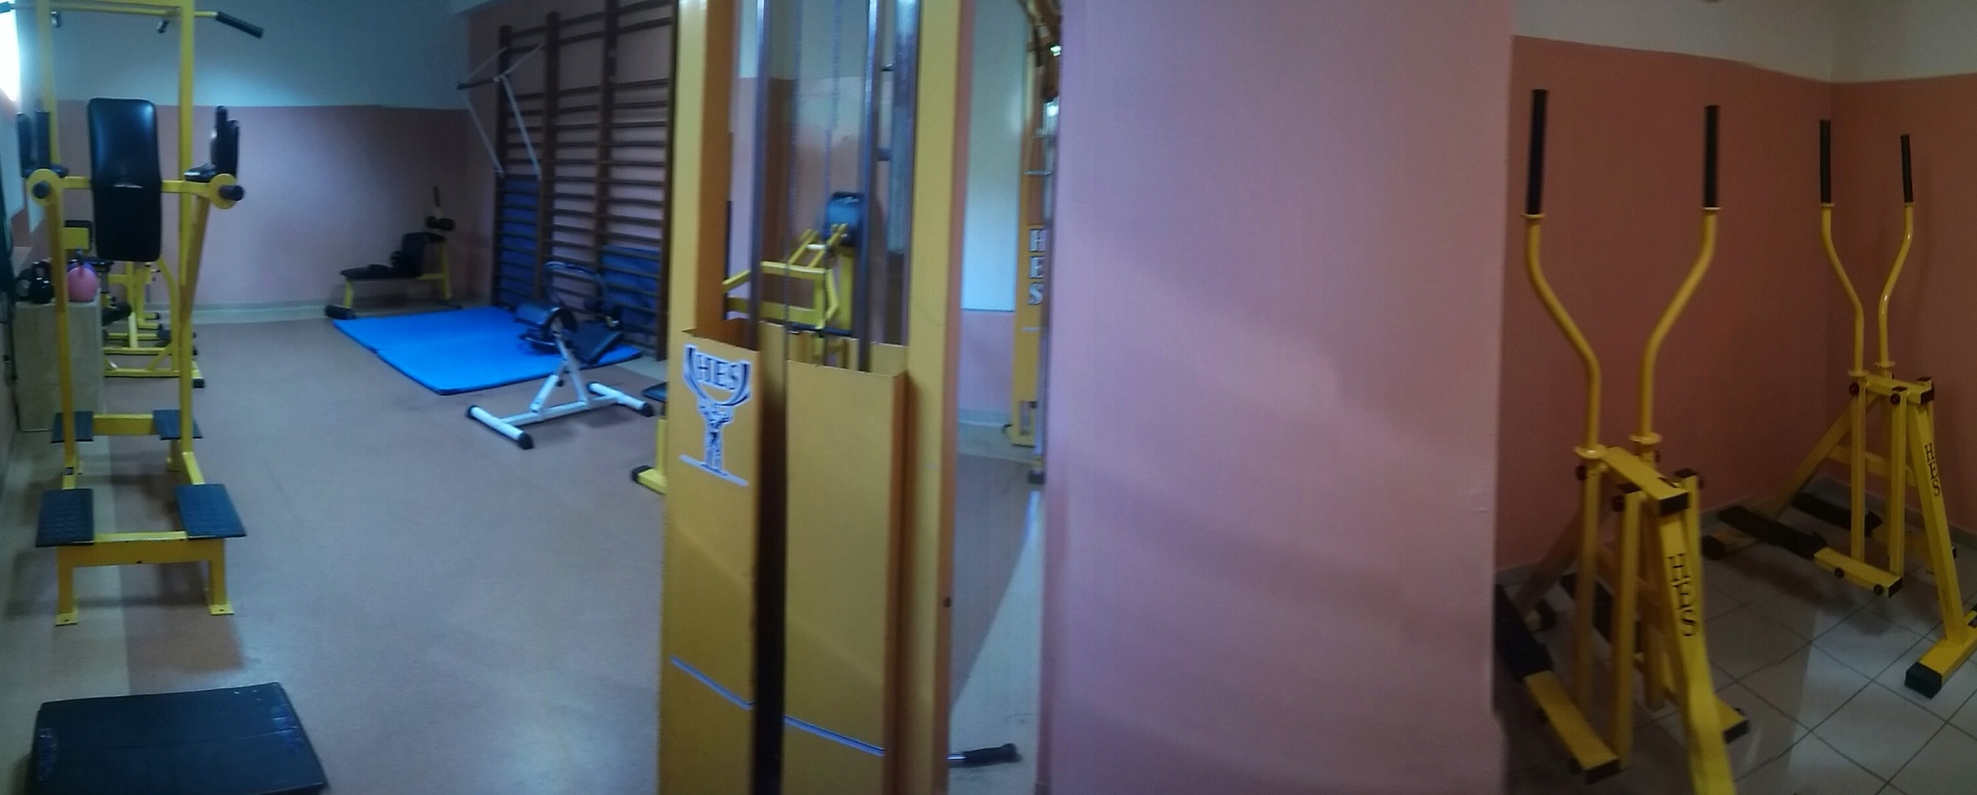

Slide 8
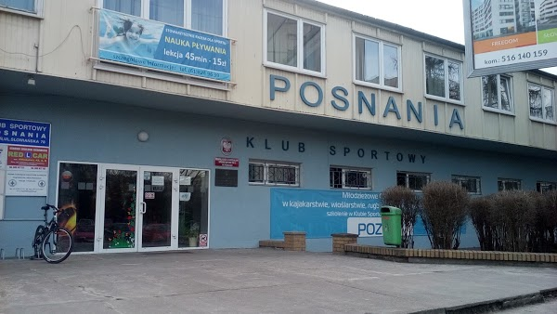
Pływalnia Posnania

Slide 9
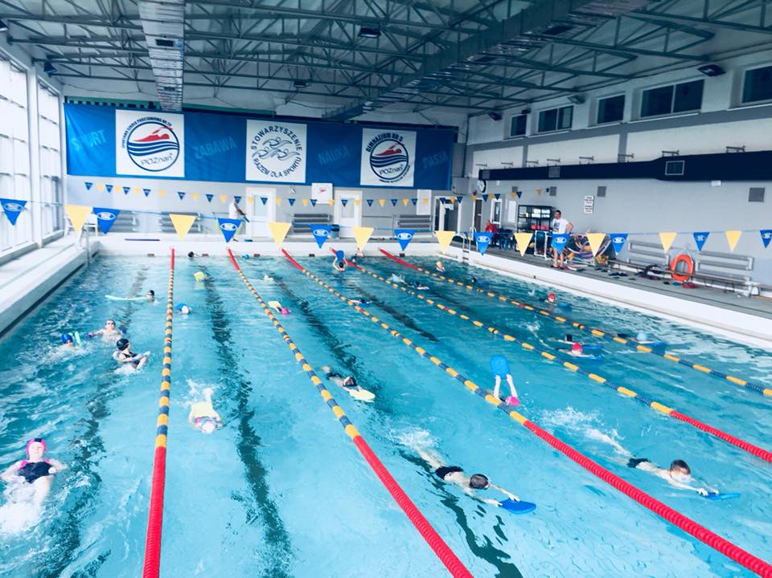

Slide 10
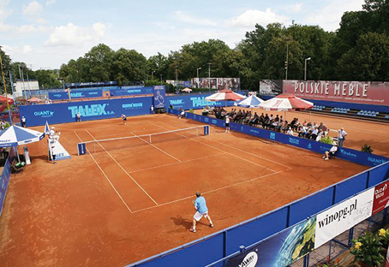
Korty AZS

Slide 11
Zajęcia z wychowania fizycznego
Zajęcia z wychowania fizycznego trwają dwa semestry i są obowiązkowe dla studentów 1 roku studiów stacjonarnych I stopnia.
W ramach zajęć proponujemy następujące dyscypliny
i formy aktywności:
aerobik z elementami tanecznymi, badminton, basen, body & mind, body shape, ćwiczenia ogólnorozwojowe (siłownia), joga, nordic walking, piłka koszykowa, piłka nożna, piłka siatkowa, samoobrona, tenis stołowy, tenis ziemny i zdrowy kręgosłup.

Slide 12
Zapisy na zajęcia
Zapisy na dane aktywności odbywają się tuż przed rozpoczęciem każdego semestru drogą elektroniczną. Terminy zapisów podawane są
w aktualnościach na stronie SWFiS.
Na zajęcia należy zapisać się przez platformę USOSweb
Student ma prawo raz zmienić grupę ćwiczeniową. Zmiana zajęć odbywa się za pomocą platformy USOSweb, poprzez wyrejestrowanie się z pierwotnie wybranej grupy i ponowne zarejestrowanie się na inne zajęcia. Modyfikacji można dokonać maksymalnie w przeciągu dwóch tygodni, licząc od dnia uruchomienia rejestracji. Osoby, które nie zapiszą się na zajęcia w przeciągu 3 pierwszych tygodni semestru, zostaną automatycznie skierowane
na powtarzanie przedmiotu.

Slide 13
Zapisy na zajęcia – c.d.
Studenci zapisują się do grup indywidualnie, według zainteresowań i czasu jaki mają dostępny w ramach planu zajęć. Informacja o grupach z wychowania fizycznego, uruchomionych w danym roku akademickim, umieszczana jest na stronie SWFiS, w zakładce Plany.
Zajęcia trwają 1,5 godziny i odbywają się
1 raz w tygodniu.
Na koniec semestru, studenci otrzymują zaliczenie
z wychowania fizycznego.
Zapisując się na zajęcia, należy wziąć pod uwagę czas dojazdu do obiektu sportowego oraz powrotu
na uczelnię (łącznie z zajęciami od 2 do 2,5 godz.).

Slide 14
Zwolnienia lekarskie i przepisanie oceny
Do zapisania się na ćwiczenia zobowiązani są wszyscy studenci 1 roku studiów stacjonarnych
I stopnia, nawet Ci, którzy mają zwolnienie lekarskie lub otrzymali zaliczenie z przedmiotu na innej uczelni czy też kierunku:
studenci ze zwolnieniami lekarskimi – po dokonaniu zapisu, student zobowiązany jest dostarczyć wykładowcy zwolnienie lekarskie w pierwszym tygodniu zajęć (bezpośrednio lub mailowo), jednocześnie przedstawiając mu swoją sytuacje;
osoby z orzeczeniem o niepełnosprawności będą mogły uczestniczyć w treningach sekcji osób
z niepełnosprawnościami lub w zajęciach specjalistycznych (np. zdrowy kręgosłup);

Slide 15
Zwolnienia lekarskie i przepisanie oceny – c. d.
studenci, którzy otrzymali zaliczenie z wychowania fizycznego na innej uczelni lub rozpoczynają studia na drugim kierunku na UEP - osoby, które uzyskały ocenę dobrą lub bardzo dobrą, mają możliwość przepisania oceny (w trakcie semestru powinni wziąć udział w pierwszych zajęciach organizacyjnych oraz czynny udział w minimum 5 zajęciach); studenci,
w ciągu pierwszych dwóch tygodni semestru, są zobowiązani do przedstawienia dokumentu potwierdzającego otrzymanie w/w oceny. Studenci, którzy otrzymali ocenę niższą niż dobry, są zobligowani do uczestniczenia w zajęciach
na zasadach ogólnych.

Slide 16
Sekcje sportowe*
Osoby aktywne, które chciałby kontynuować swoją pasję jaką jest sport lub też rozpocząć przygodę z którąkolwiek z aktywności fizycznych, mogą zamiast zajęć z w-fu wybrać treningi sekcji sportowych
i reprezentować uczelnię podczas:
Akademickich Mistrzostw Wielkopolski
oraz
Akademickich Mistrzostw Polski
Najlepsi otrzymują stypendia sportowe !
* Do sekcji mogą zapisać się również studenci wyższych lat studiów stacjonarnych i studenci niestacjonarni zaoczni

Slide 17
Sekcje Sportowe – jak się zapisać?
Studenci zainteresowani udziałem w treningach sekcji sportowych, zapisują się na zajęcia sekcji drogą elektroniczną, za pomocą platformy USOSweb.
Na pierwszych zajęciach, trener dokonuje weryfikacji umiejętności potencjalnego zawodnika
i decyduje o zakwalifikowaniu go do sekcji. Osoby, które nie spełnią wymogów trenera, są zobowiązane przepisać się do innej grupy ćwczeniowej.

Slide 18
Sekcje sportowe
W ramach zaliczenia zajęć z wychowania fizycznego, istnieje możliwość uczestnictwa w treningach sekcji sportowych KU AZS, w następujących dyscyplinach:
Gry zespołowe: brydż K/M, futsal K, piłka koszykowa K, piłka koszykowa M, piłka nożna
i futsal M, piłka ręczna K/M, piłka siatkowa K, piłka siatkowa M,
Sporty indywidualne: badminton K/M, biegi przełajowe i lekkoatletyki K/M, ćwiczenia siłowe
i ergometr wioślarski K/M, karate K/M, pływanie K/M, tenis stołowy K/M oraz tenis ziemny K/M .

Slide 19
Sekcje sportowe – c. d.
Studenci (nie tylko 1 roku studiów stacjonarnych
I stopnia) mają możliwość uczestnictwa w zajęciach innych dyscyplin sportowych w ramach działalności
KU AZS UEP.
Pragniemy zwrócić Państwu uwagę, że uczestnictwo w zajęciach tych grup zainteresowań sportowych, ma charakter czysto rekreacyjny
i udział w treningach nie jest podstawą
do wystawienia oceny z przedmiotu wychowanie fizyczne.

Slide 20
Kadra dydaktyczna
Kontakt do trenerów i pracowników dydaktycznych:
trener sekcji badmintona - mgr Sławomir Szymanowski : slawomir.szymanowski@ue.poznan.pl,
trener sekcji biegów przełajowych i lekkoatletyki, kierownik SWFiS – mgr Rafał Wieruszewski: rafal.wieruszewski@ue.poznan.pl,
trener sekcji brydża – dr hab. Robert Romanowski, prof. UEP: robert.romanowski@ue.poznan.pl,
trenerka sekcji ćwiczeń siłowych i ergometru wioślarskiego oraz sekcji osób z niepełnosprawnościami – dr Agata Tomidajewicz: agata.tomidajewicz@ue.poznan.pl,
trener sekcji karate – mgr Mariusz Siebert - Skórzewski: mariusz.siebert@ue.poznan.pl,

Slide 21
Kadra dydaktyczna – c. d.
trenerka sekcji osób z niepełnosprawnościami– mgr Anna Tyrakowska: anna.tyrakowska@ue.poznan.pl,
trenerka sekcji piłki koszykowej – mgr Katarzyna Buszewicz: katarzyna.buszewicz@ue.poznan.pl,
trener sekcji piłki nożnej i futsalu, z-ca kierownika ds. sportu – mgr Wojciech Janicki: wojciech.janicki@ue.poznan.pl,
trener sekcji piłki ręcznej – mgr Maciej Olejniczak: maciej.olejniczak@ue.poznan.pl,
trener sekcji piłki siatkowej – mgr Łukasz Piechna: lukasz.piechna@ue.poznan.pl,
trener sekcji pływania, sekcji tenisa ziemnego oraz tenisa stołowego – mgr Marek Tadyszak: marek.tadyszak@ue.poznan.pl,

Slide 22
Zawody organizowane przez SWFiS
Bieg i marsz o Puchar JM Rektora „Ekonomiczna Piątka”;
Akademickie Mistrzostwa Wielkopolski
w badmintonie;
Akademickie Mistrzostwa Wielkopolski w karate;
Dzień Sportu UEP
i wiele innych zawodów organizowanych
wspólnie z KU AZS UEP. Informację o zawodach można znaleźć na stronie Studium, Klubu Uczelnianego oraz Facebooku uczelni.

Slide 23
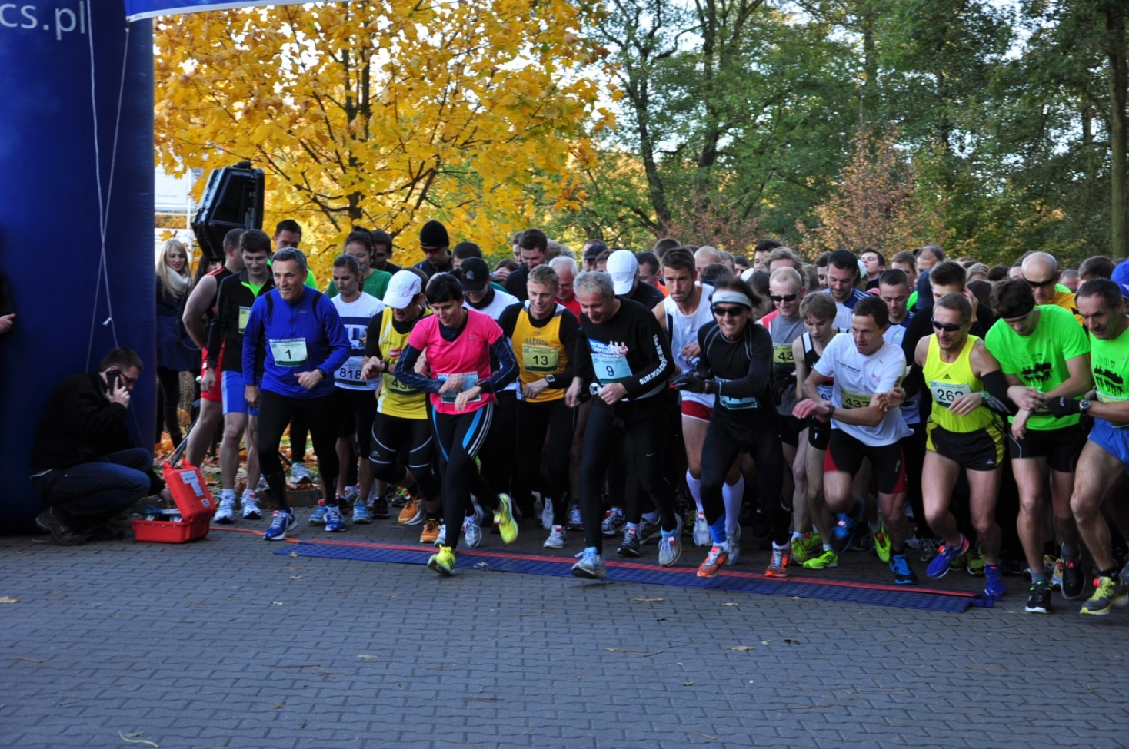
Nasz uczelnia sportem stoi
Sport na naszej uczelni uprawiają licznie nie tylko studenci, lecz także profesorowie i wielu pracowników naukowych.

